Slide 1
Katja Gutmair, Stella Akouete, Noah Hurmer und Anne Gritto
Weather Frog
Abschlusspräsentation am 01. März 2021
Institut: Statistik
Veranstaltung: Statistisches Praktikum
Projektpartner: M.Sc. Maximilian Weigert und M.Sc. Magdalena Mittermeier
Betreuer: Prof. Dr. Helmut Küchenhoff

Slide 2
Statistisches
Praktikum
Katja Gutmair, Stella Akouete, Noah Hurmer und Anne Gritto
Gliederung
Einführung
i. Vorstellen des Projekts
ii. Datensätze
iii. Einführung in Clusteranalyse
Analyse
i. Methodik
ii. Ergebnisse
iii. Deskriptive Analyse
Ausblick
Fazit
Präsentation am 01.03.2021
2

Slide 3
Statistisches
Praktikum
Katja Gutmair, Stella Akouete, Noah Hurmer und Anne Gritto
Einführung
i. Vorstellen des Projekts
Präsentation am 01.03.2021
3

Slide 4
Statistisches
Praktikum
Katja Gutmair, Stella Akouete, Noah Hurmer und Anne Gritto
Vorstellen des Projekts
Übergeordnete Fragestellung:
Wie verändert sich das Auftreten verschiedener Großwetterlagen (GWL) unter dem Einfluss des Klimawandels?
Unsere Fragestellung:
Lassen sich Tage anhand von ihren Wettermesswerten sinnvoll clustern?
Wie unterscheiden sich die entstandenen Cluster voneinander?
Präsentation am 01.03.2021
4

Slide 5
Statistisches
Praktikum
Katja Gutmair, Stella Akouete, Noah Hurmer und Anne Gritto
Vorstellen des Projekts
Definition Großwetterlage
Atmosphärischer Zustand, definiert durch Strömungsanordnungen
Definiert über ganz Europa
Dauer: > = 3 Tage
Kategorisierung nach dem Katalog von Hess & Brezowsky
29 GWL nach Hess & Brezowsky
Präsentation am 01.03.2021
5

Slide 6
Statistisches
Praktikum
Katja Gutmair, Stella Akouete, Noah Hurmer und Anne Gritto
Großwetterlagen Beispiele
 | Abkürzung | Großwetterlage
1 | WA | Westlage, antizyklonal
2 | WZ | Westlage, zyklonal
3 | WS | Südliche Westlage
4 | WW | Winkelförmige Westlage
5 | SWA | Südwestlage, antizyklonal
6 | SWZ | Südwestlage, zyklonal
…
29 | TRW | Trog Westeuropa
 | U | Übergang/Unbestimmt
Präsentation am 01.03.2021 Quelle: http://www.sklima.de/wetterlagen_uebersicht.php
6

Slide 7
Statistisches
Praktikum
Katja Gutmair, Stella Akouete, Noah Hurmer und Anne Gritto
Vorstellen des Projekts
TODO
Motivation
-untersuchen der Veränderung
-lang anhaltende/gefährliche Wetterlagen herausfinden
- begründung
Präsentation am 01.03.2021
7

Slide 8
Statistisches
Praktikum
Katja Gutmair, Stella Akouete, Noah Hurmer und Anne Gritto
Ziele des Projekts
Clustereinteilung der beobachteten Wetterdaten
Anzahl Cluster < Anzahl GWLs
Berücksichtigung der räumlichen Datenstruktur
Tage als Beobachtungseinheit
Ohne Vorinformation der herrschenden GWL
Mit welchem Modell ist dies sinnvoll möglich?
Präsentation am 01.03.2021
8

Slide 9
Statistisches
Praktikum
Katja Gutmair, Stella Akouete, Noah Hurmer und Anne Gritto
Ziele des Projekts
Vergleich der Cluster
Verteilung von GWL in den Clustern
Vergleich der Zusammensetzung der einzelnen Cluster: Wie scheinen sie sich auffällig zu unterscheiden?
Präsentation am 01.03.2021
9

Slide 10
Statistisches
Praktikum
Katja Gutmair, Stella Akouete, Noah Hurmer und Anne Gritto
Einführung
i. Vorstellen des Projekts
ii. Datensätze
Präsentation am 01.03.2021
10

Slide 11
Statistisches
Praktikum
Katja Gutmair, Stella Akouete, Noah Hurmer und Anne Gritto
Historischer GWL Datensatz
Zuteilung einer GWL für jeden Tag
Für die Jahre 1900 bis 2010

Slide 12
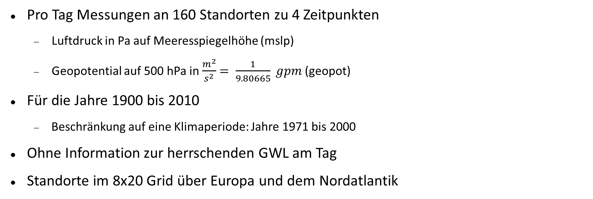
Statistisches
Praktikum
Katja Gutmair, Stella Akouete, Noah Hurmer und Anne Gritto
Reanalyse Datensatz
Pro Tag Messungen an 160 Standorten zu 4 Zeitpunkten
Luftdruck in Pa auf Meeresspiegelhöhe (mslp)
Geopotential auf 500 hPa in $\frac{m^{2}}{s^{2}}$ $= \frac{1}{9.80665} gpm$ (geopot)
Für die Jahre 1900 bis 2010
Beschränkung auf eine Klimaperiode: Jahre 1971 bis 2000
Ohne Information zur herrschenden GWL am Tag
Standorte im 8x20 Grid über Europa und dem Nordatlantik
Präsentation am 01.03.2021
12

Slide 13
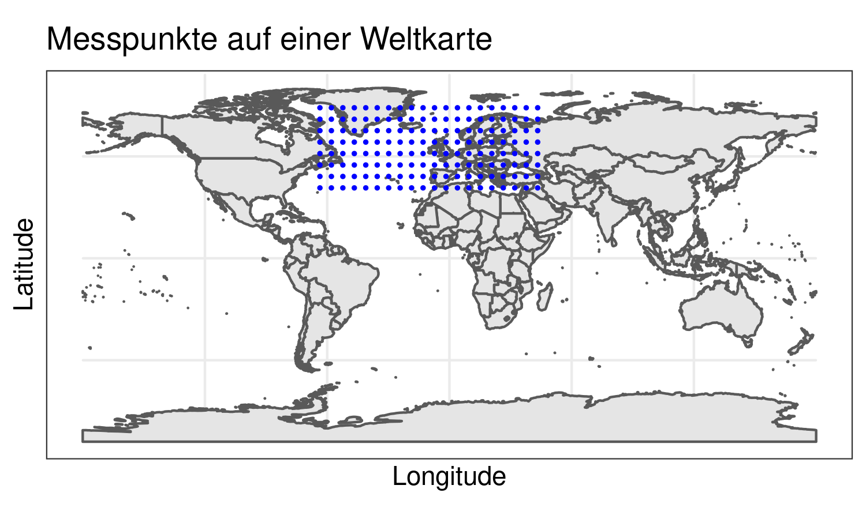
Statistisches
Praktikum
Katja Gutmair, Stella Akouete, Noah Hurmer und Anne Gritto
Präsentation am 01.03.2021
13

Slide 14
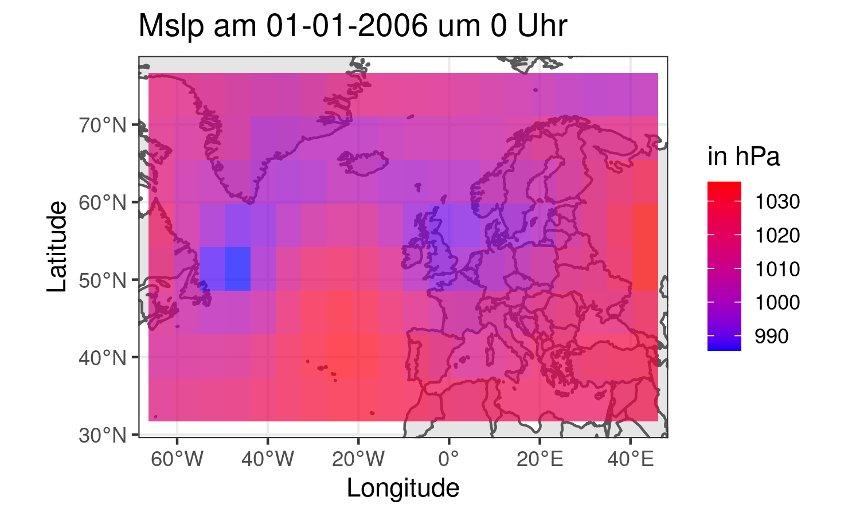
Statistisches
Praktikum
Katja Gutmair, Stella Akouete, Noah Hurmer und Anne Gritto
Präsentation am 01.03.2021
14

Slide 15
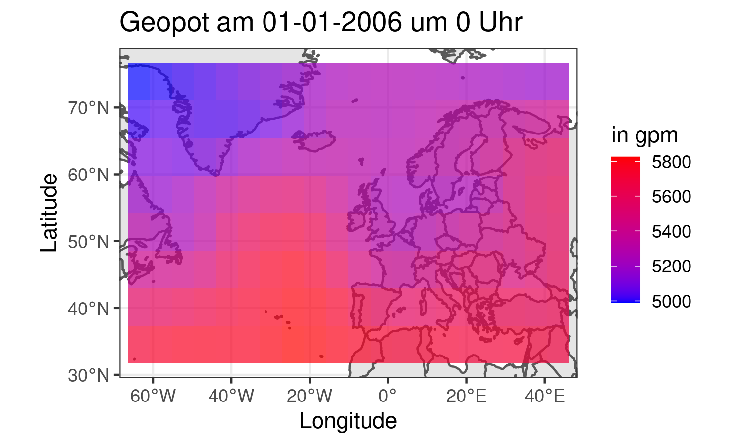
Statistisches
Praktikum
Katja Gutmair, Stella Akouete, Noah Hurmer und Anne Gritto
Präsentation am 01.03.2021
15

Slide 16
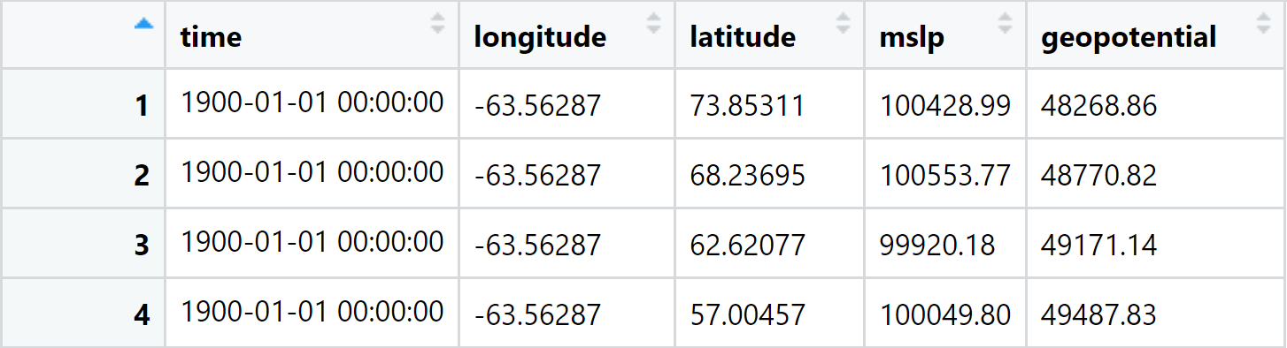
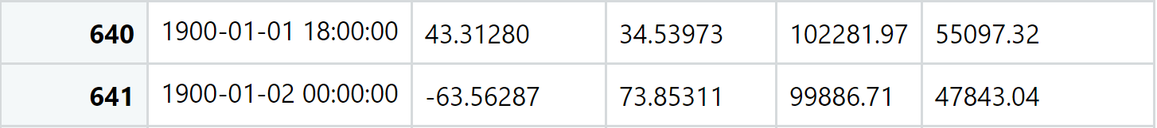
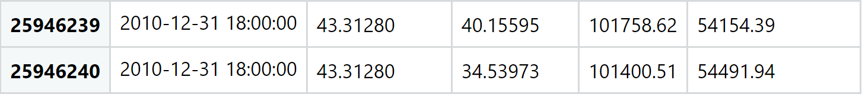
Statistisches
Praktikum
Katja Gutmair, Stella Akouete, Noah Hurmer und Anne Gritto
Auszug aus dem Reanalyse Datensatz
. . .
. . .

Slide 17
Statistisches
Praktikum
Katja Gutmair, Stella Akouete, Noah Hurmer und Anne Gritto
Auszug aus dem Reanalyse Datensatz
. . .
. . .

Slide 18
Statistisches
Praktikum
Katja Gutmair, Stella Akouete, Noah Hurmer und Anne Gritto
Daten pro Tag
Der Tag ist die Beobachtungseinheit
2 Parameter * 4 Zeitpunkte * 160 Messpunkte = 1280 Dimensionen
8 Bilder pro Tag
Präsentation am 01.03.2021
18

Slide 19
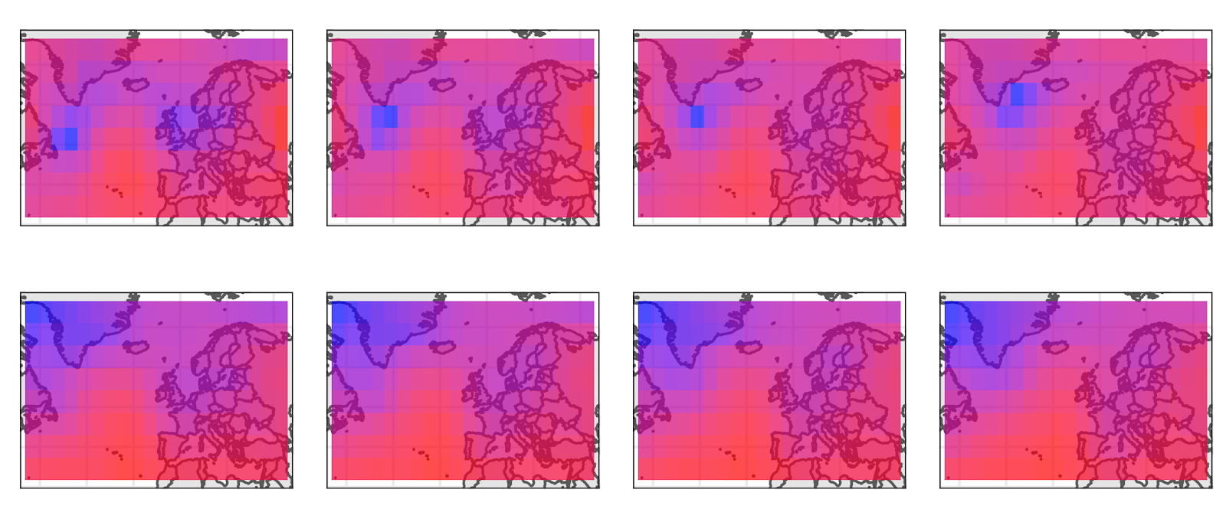
Statistisches
Praktikum
Katja Gutmair, Stella Akouete, Noah Hurmer und Anne Gritto
0 Uhr 6 Uhr 12 Uhr 18 Uhr
Geopotential Mslp
Präsentation am 01.03.2021
19

Slide 20
Statistisches
Praktikum
Katja Gutmair, Stella Akouete, Noah Hurmer und Anne Gritto
Daten pro Tag
Der Tag ist die Beobachtungseinheit
2 Parameter * 4 Zeitpunkte * 160 Messpunkte = 1280 Dimensionen
8 Bilder pro Tag
Reduzierung der Dimensionen
Mittelwert über 4 Messzeiten pro Messpunkt
C
Präsentation am 01.03.2021
20

Slide 21
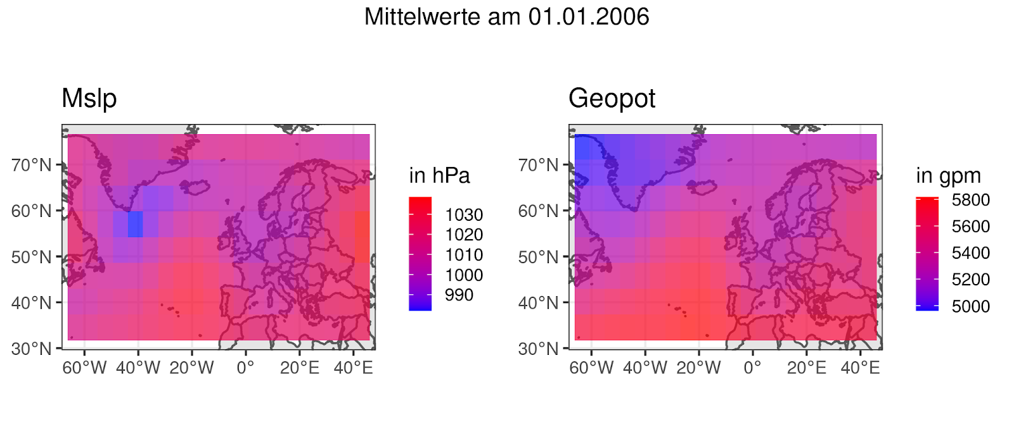
Statistisches
Praktikum
Katja Gutmair, Stella Akouete, Noah Hurmer und Anne Gritto
Präsentation am 01.03.2021
21

Slide 22
Statistisches
Praktikum
Katja Gutmair, Stella Akouete, Noah Hurmer und Anne Gritto
Daten pro Tag
Der Tag ist die Beobachtungseinheit
2 Parameter * 4 Zeitpunkte * 160 Messpunkte = 1280 Dimensionen
8 Bilder pro Tag
Reduzierung der Dimensionen
Mittelwert über 4 Messzeiten pro Messpunkt
10958 Tage mit jeweils 320 Dimensionen
Präsentation am 01.03.2021
22

Slide 23
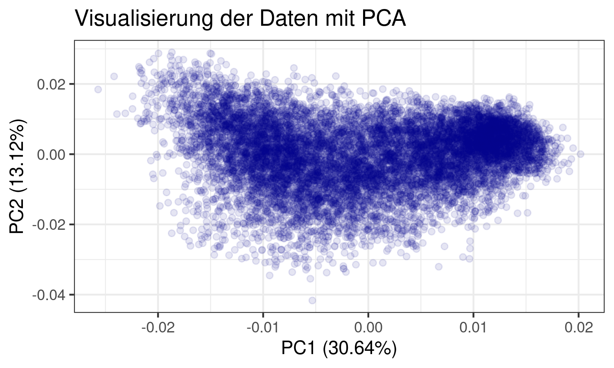
Statistisches
Praktikum
Katja Gutmair, Stella Akouete, Noah Hurmer und Anne Gritto

Slide 24
Statistisches
Praktikum
Katja Gutmair, Stella Akouete, Noah Hurmer und Anne Gritto
Einführung
i. Vorstellen des Projekts
ii. Datensätze
iii. Einführung in Clusteranalyse
Präsentation am 01.03.2021
24

Slide 25
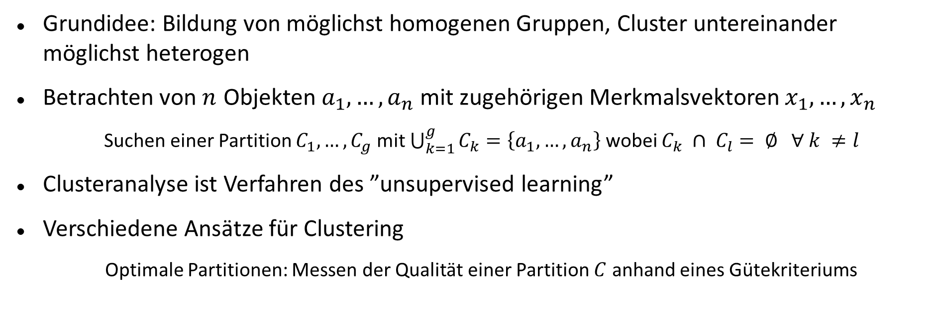
Statistisches
Praktikum
Katja Gutmair, Stella Akouete, Noah Hurmer und Anne Gritto
Clusteranalyse
Grundidee: Bildung von möglichst homogenen Gruppen, Cluster untereinander möglichst heterogen
Betrachten von $n$ Objekten $a_{1}, …, a_{n}$ mit zugehörigen Merkmalsvektoren $x_{1}, …, x_{n}$ Suchen einer Partition $C_{1}, …, C_{g}$ mit $\bigcup_{k=1}^{g}{C_{k}=\left\{a_{1}, …, a_{n}\right\}}$ wobei $C_{k} ∩ C_{l}= ∅ ∀ k ≠l$
Clusteranalyse ist Verfahren des ”unsupervised learning”
Verschiedene Ansätze für Clustering
Optimale Partitionen: Messen der Qualität einer Partition $C$ anhand eines Gütekriteriums
Präsentation am 01.03.2021
25

Slide 26

Statistisches
Praktikum
Katja Gutmair, Stella Akouete, Noah Hurmer und Anne Gritto
Clusteranalyse
Grundlage für die Clusterbildung ist ein Ähnlichkeits- bzw. Distanzmaß
Manhattan-Metrik, bei der die Distanz $d$ zwischen zwei Punkten $a$ und $b$ definiert ist als
$d\left(a, b\right)= \sum_{i=1}^{n}{|a_{i} − b_{i}|}$
Präsentation am 01.03.2021
26

Slide 27
Statistisches
Praktikum
Katja Gutmair, Stella Akouete, Noah Hurmer und Anne Gritto
Analyse
i. Methodik
Präsentation am 01.03.2021
27

Slide 28
Statistisches
Praktikum
Katja Gutmair, Stella Akouete, Noah Hurmer und Anne Gritto
Bewertungskriterien für Clustering
Durchschnittliche Silhouettenweite
Maßzahl für die Qualität eines Clusterings
Unabhängig von der Anzahl der Cluster
Präsentation am 01.03.2021
28

Slide 29

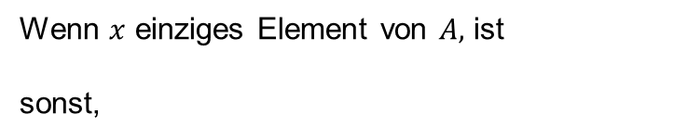
Statistisches
Praktikum
Katja Gutmair, Stella Akouete, Noah Hurmer und Anne Gritto
Bewertungskriterien für Clustering
Durchschnittliche Silhouettenweite
Gehört das Objekt $x$ zum Cluster$A,$ so ist die Silhouette von $x$definiert als $S\left(x\right)= \left\{\begin{aligned}0 \\ \frac{dist\left(B, x\right) − dist(A, x)}{max⁡\{dist\left(A, x\right), dist\left(B, x\right)\}}\end{aligned}\right.$
wobei $dist(A, x)$ die Distanz eines Objektes $x$ zum Cluster$A$ und $dist(B, x)$ die Distanz eines Objektes $x$ zum nächstgelegenen Cluster $B$
Wenn $x$ einziges Element von $A,$ ist
sonst,
Präsentation am 01.03.2021
29

Slide 30

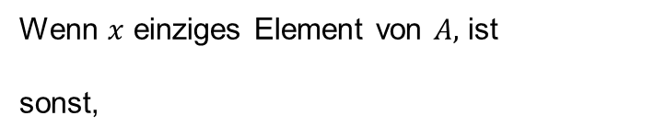
Statistisches
Praktikum
Katja Gutmair, Stella Akouete, Noah Hurmer und Anne Gritto
Bewertungskriterien für Clustering
Durchschnittliche Silhouettenweite
Sei $C$ die Anzahl an Cluster, dann ist der Silhouettenkoeffizient definiert durch
$s_{C}= \frac{1}{n_{C}} \sum_{x ∈C}{S(x)}$
wobei $S\left(x\right)= \left\{\begin{aligned}0 \\ \frac{dist\left(B, x\right) − dist(A, x)}{max⁡\{dist\left(A, x\right), dist\left(B, x\right)\}}\end{aligned}\right.$
Wenn $x$ einziges Element von $A,$ ist
sonst,
Präsentation am 01.03.2021
30

Slide 31
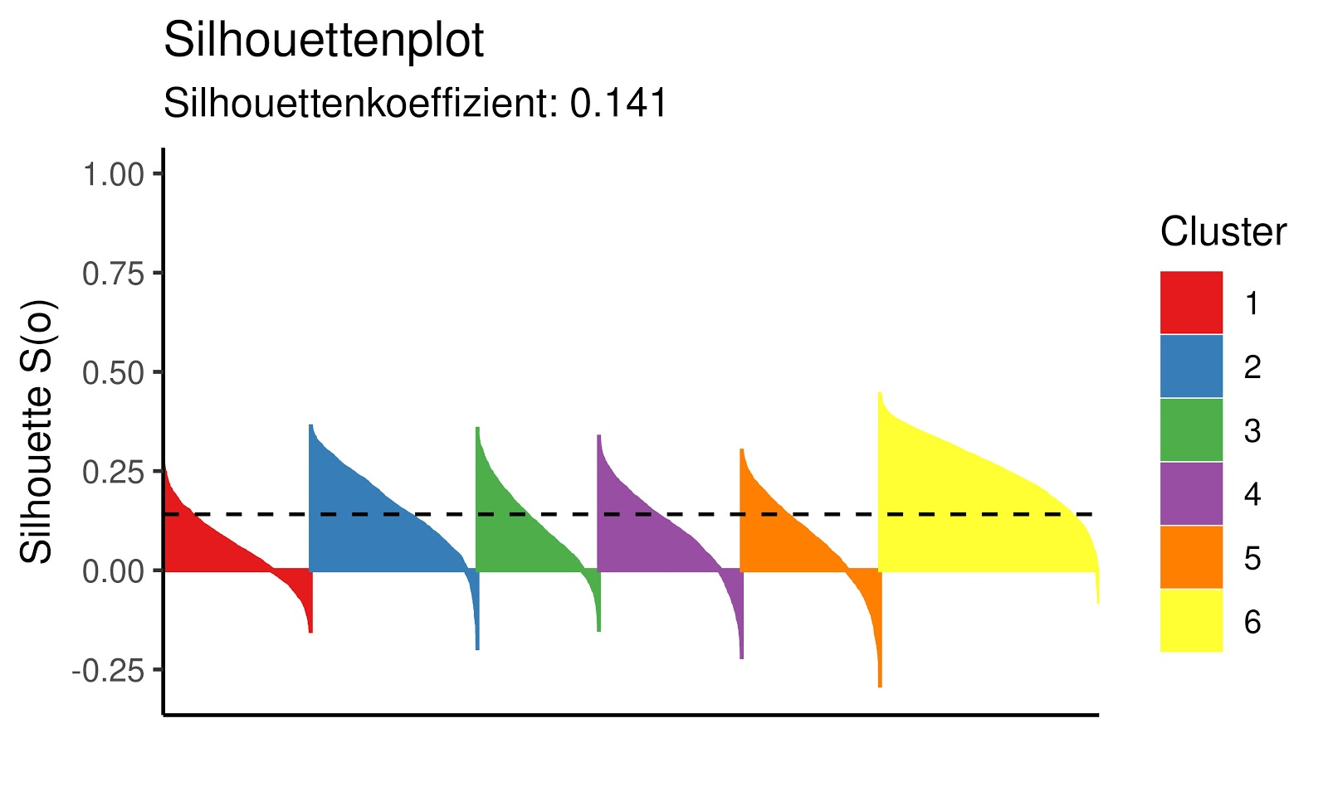
Statistisches
Praktikum
Katja Gutmair, Stella Akouete, Noah Hurmer und Anne Gritto
Präsentation am 01.03.2021
31

Slide 32
Statistisches
Praktikum
Katja Gutmair, Stella Akouete, Noah Hurmer und Anne Gritto
Bewertungskriterien für Clustering
Durchschnittliche Silhouettenweite
Verteilung der aufeinanderfolgenden Tage, die im selben Cluster sind (Timeline)
Präsentation am 01.03.2021
32

Slide 33
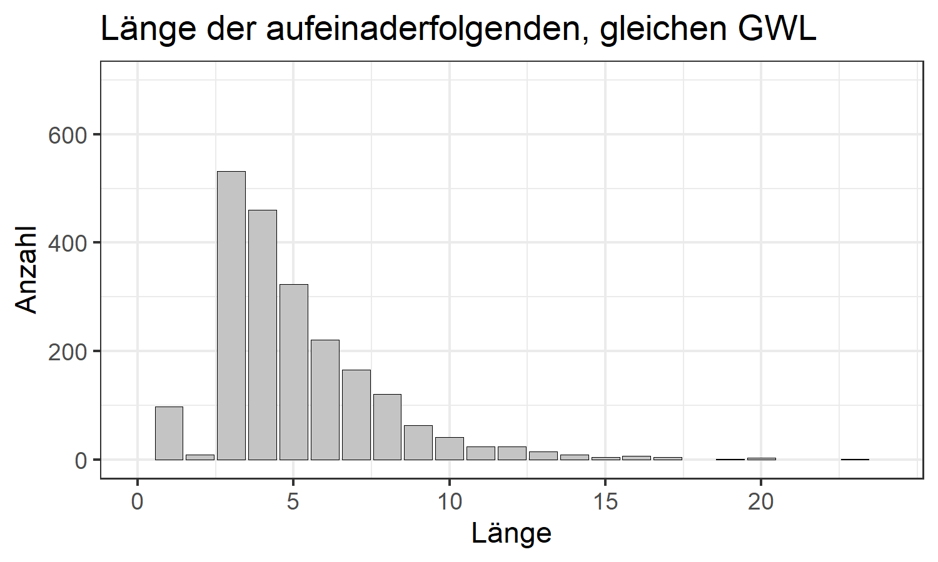
Statistisches
Praktikum
Katja Gutmair, Stella Akouete, Noah Hurmer und Anne Gritto
Präsentation am 01.03.2021
33

Slide 34
Statistisches
Praktikum
Katja Gutmair, Stella Akouete, Noah Hurmer und Anne Gritto
Datensatz Mutation
Idee: Erstellen eines neuen Datensatzes durch Extrahieren gezielter Information
Gezielte Informationen
Verteilung der Parameter (im Vergleich zu anderen Tagen)
Örtliche Lage und Form der „Hoch-“ und „Tiefgebiete“
„Bildmuster“ des Tages
Veränderung über den Tag
Präsentation am 01.03.2021
34

Slide 35
Statistisches
Praktikum
Katja Gutmair, Stella Akouete, Noah Hurmer und Anne Gritto
Datensatz Mutation
Idee: Erstellen eines neuen Datensatzes durch Extrahieren gezielter Information
Gezielte Informationen
Verteilung der Parameter (im Vergleich zu anderen Tagen)
Örtliche Lage und Form der „Hoch-“ und „Tiefgebiete“
„Bildmuster“ des Tages
Veränderung über den Tag
Erhoffte Wirkung
Dimensionen reduzieren
Spezifische Gewichtung wichtiger Größen
Präsentation am 01.03.2021
35

Slide 36
Statistisches
Praktikum
Katja Gutmair, Stella Akouete, Noah Hurmer und Anne Gritto
Vorgehen
Ausgangslage: Datensatz mit 320 Dimensionen roher Messdaten
Transformation zu Variablen, die jeweils eine interessierende Größe über alle Standorte zusammengefasst verkörpern
Beispiel: Mittelwert des Luftdrucks über alle Standorte am Tag
Beobachtungseinheit bleibt der Tag
Ziel: Erkennen, welche Tage ähnliche Merkmale aufweisen
Präsentation am 01.03.2021
36

Slide 37
Statistisches
Praktikum
Katja Gutmair, Stella Akouete, Noah Hurmer und Anne Gritto
Extrahierte Variablen
Variable | Erklärung
Datum
Minimum/Maximum | Minimaler/Maximaler Wert am Tag
Mittelwert/ Median/Quartile | Mittelwert/Median und Quartile für beide Variablen pro Tag
Intensität | Anzahl der Messpunkte von beiden Variablen pro Tag die über/unter den Quartilen liegen
Differenz am Tag | Summierte Differenzen von 4 Messzeitpunkten am Tag an allen Standorten
Präsentation am 01.03.2021
37

Slide 38
Statistisches
Praktikum
Katja Gutmair, Stella Akouete, Noah Hurmer und Anne Gritto
Extrahierte Variablen
Variable | Erklärung
Datum
Minimum/Maximum | Minimaler/Maximaler Wert am Tag
Mittelwert/ Median/Quartile | Mittelwert/Median und Quartile für beide Variablen pro Tag
Intensität | Anzahl der Messpunkte von beiden Variablen pro Tag die über/unter den Quartilen liegen
Differenz am Tag | Summierte Differenzen von 4 Messzeitpunkten am Tag an allen Standorten
}
Verteilung der Parameter
Präsentation am 01.03.2021
38

Slide 39
Statistisches
Praktikum
Katja Gutmair, Stella Akouete, Noah Hurmer und Anne Gritto
Extrahierte Variablen
Variable | Erklärung
Distanz von Maximum und Minimum | Euklidische Distanz
Distanz der beiden Minima und Maxima | Euklidischer Abstand vom Minimum/Maximum der Parameter Geopotential zu Mslp
Spalte vom Minimum/Maximum | In welchem Bereich liegt das Minimum/ Maximum? Karte aufgeteilt in 3 Spalten
Zeile vom Minimum/Maximum | In welchem Bereich liegt das Minimum/ Maximum? Karte aufgeteilt in 3 Zeilen
Mittelwerte in den Quadranten | Mittelwerte in allen 9 Quadranten von beiden Variablen
Präsentation am 01.03.2021
39

Slide 40
Statistisches
Praktikum
Katja Gutmair, Stella Akouete, Noah Hurmer und Anne Gritto
Extrahierte Variablen
}
Variable | Erklärung
Distanz von Maximum und Minimum | Euklidische Distanz
Distanz der beiden Minima und Maxima | Euklidischer Abstand vom Minimum/Maximum der Parameter Geopotential zu Mslp
Spalte vom Minimum/Maximum | In welchem Bereich liegt das Minimum/ Maximum? Karte aufgeteilt in 3 Spalten
Zeile vom Minimum/Maximum | In welchem Bereich liegt das Minimum/ Maximum? Karte aufgeteilt in 3 Zeilen
Mittelwerte in den Quadranten | Mittelwerte in allen 9 Quadranten von beiden Variablen
Räumliche Ebene
Zusammenhang der räumlichen
Ebene und der Verteilung
Präsentation am 01.03.2021
40

Slide 41
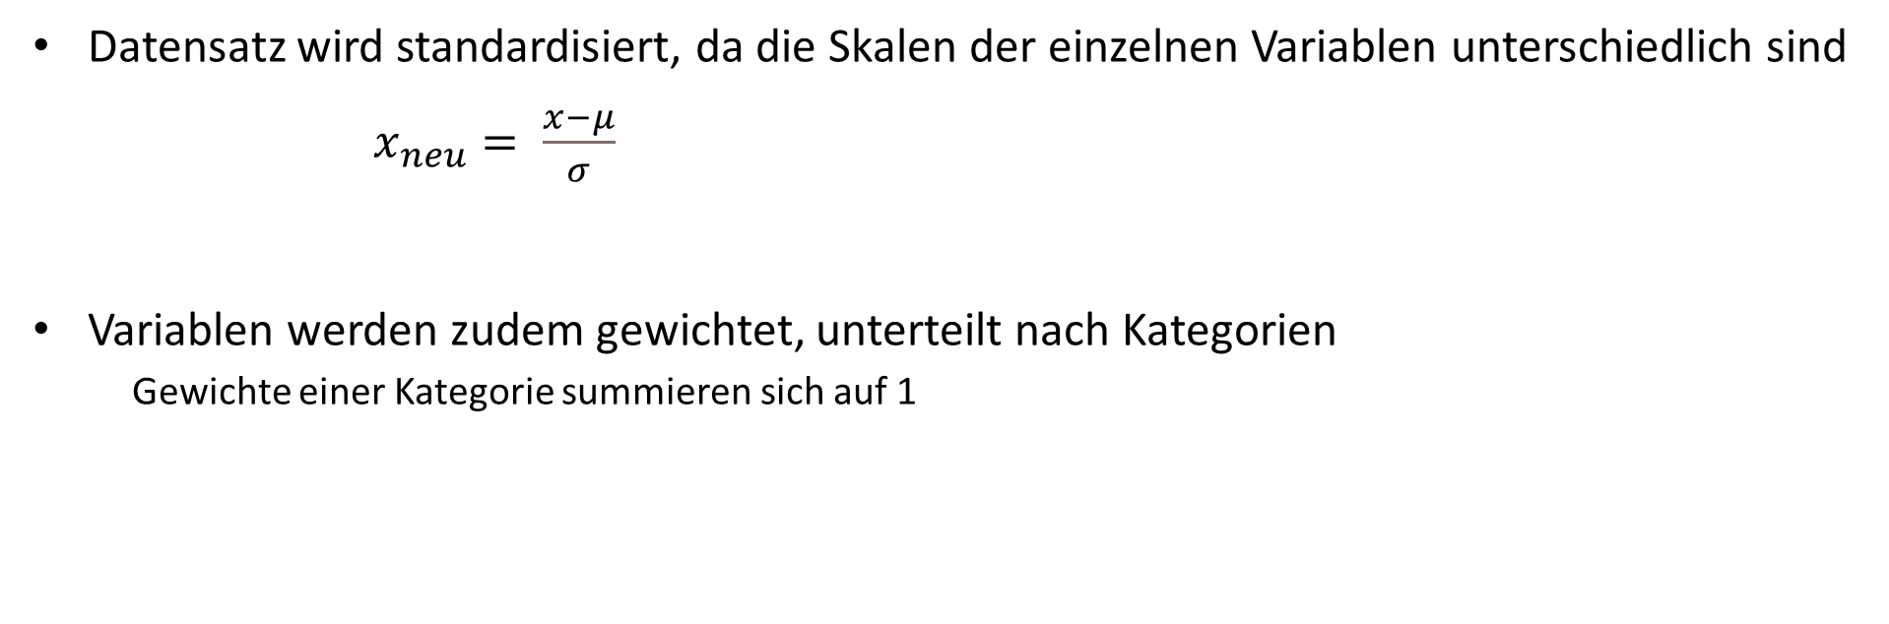
Statistisches
Praktikum
Katja Gutmair, Stella Akouete, Noah Hurmer und Anne Gritto
Skalierung und Gewichtung
Datensatz wird standardisiert, da die Skalen der einzelnen Variablen unterschiedlich sind
$x_{neu}= \frac{x−μ}{σ}$
Variablen werden zudem gewichtet, unterteilt nach Kategorien Gewichte einer Kategorie summieren sich auf 1
Präsentation am 01.03.2021
41

Slide 42
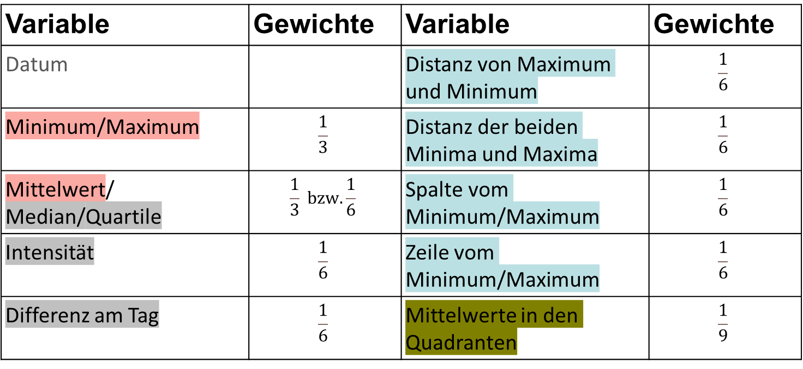
Statistisches
Praktikum
Katja Gutmair, Stella Akouete, Noah Hurmer und Anne Gritto
Skalierung und Gewichtung
Variable | Gewichte | Variable | Gewichte
Datum |  | Distanz von Maximum und Minimum | $$\frac{1}{6}$$
Minimum/Maximum | $$\frac{1}{3}$$ | Distanz der beiden Minima und Maxima | $$\frac{1}{6}$$
Mittelwert/ Median/Quartile | $$\frac{1}{3} bzw.\frac{1}{6}$$ | Spalte vom Minimum/Maximum | $$\frac{1}{6}$$
Intensität | $$\frac{1}{6}$$ | Zeile vom Minimum/Maximum | $$\frac{1}{6}$$
Differenz am Tag | $$\frac{1}{6}$$ | Mittelwerte in den Quadranten | $$\frac{1}{9}$$
Präsentation am 01.03.2021
42

Slide 43
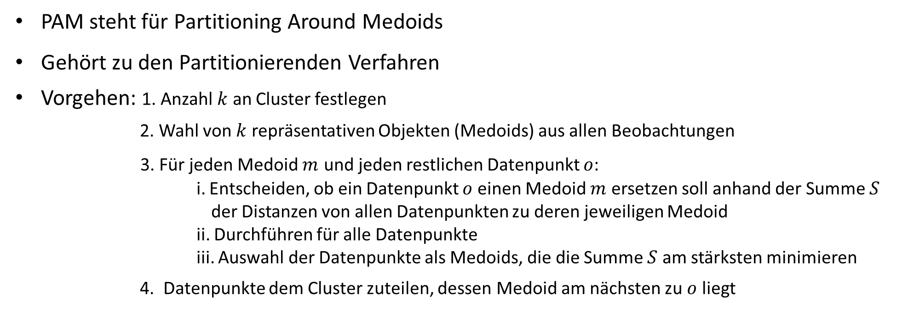
Statistisches
Praktikum
Katja Gutmair, Stella Akouete, Noah Hurmer und Anne Gritto
Clusteralgorithmus PAM
PAM steht für Partitioning Around Medoids
Gehört zu den Partitionierenden Verfahren
Vorgehen: 1. Anzahl $k$ an Cluster festlegen
2. Wahl von $k$ repräsentativen Objekten (Medoids) aus allen Beobachtungen
3. Für jeden Medoid $m$ und jeden restlichen Datenpunkt $o$: i. Entscheiden, ob ein Datenpunkt $o$ einen Medoid $m$ ersetzen soll anhand der Summe $S$ der Distanzen von allen Datenpunkten zu deren jeweiligen Medoid ii. Durchführen für alle Datenpunkte iii. Auswahl der Datenpunkte als Medoids, die die Summe $S$ am stärksten minimieren
4. Datenpunkte dem Cluster zuteilen, dessen Medoid am nächsten zu $o$ liegt
Präsentation am 01.03.2021
43

Slide 44
Statistisches
Praktikum
Katja Gutmair, Stella Akouete, Noah Hurmer und Anne Gritto
Analyse
i. Methodik
ii. Ergebnisse
Präsentation am 01.03.2021
44

Slide 45
Statistisches
Praktikum
Katja Gutmair, Stella Akouete, Noah Hurmer und Anne Gritto
Präsentation am 01.03.2021
45

Slide 46
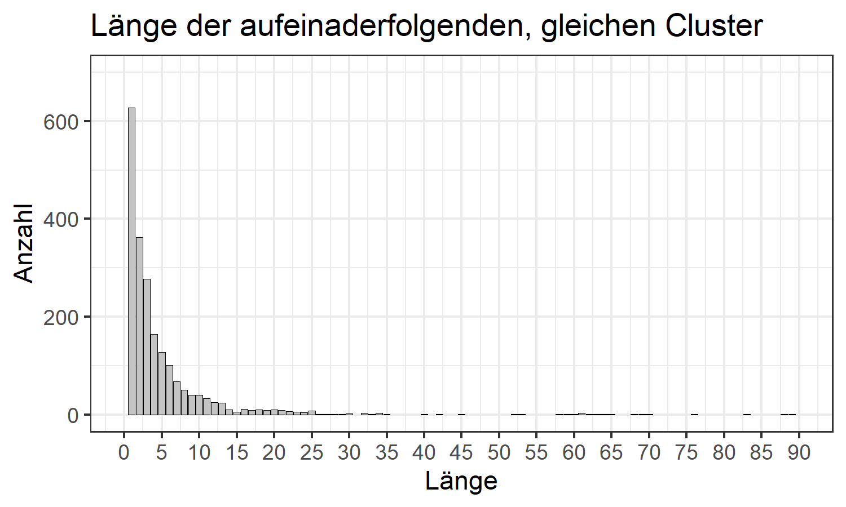
Statistisches
Praktikum
Katja Gutmair, Stella Akouete, Noah Hurmer und Anne Gritto
Präsentation am 01.03.2021
46

Slide 47
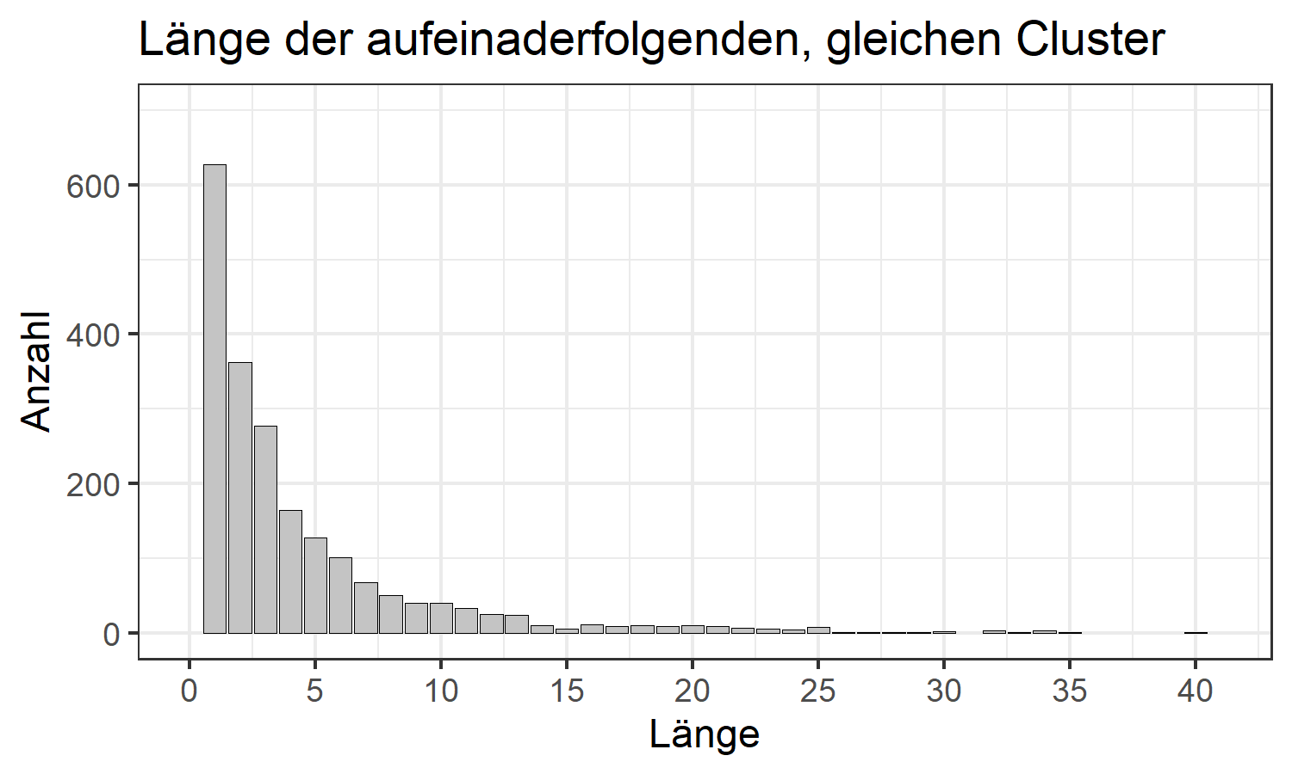
Statistisches
Praktikum
Katja Gutmair, Stella Akouete, Noah Hurmer und Anne Gritto
Präsentation am 01.03.2021
47

Slide 48
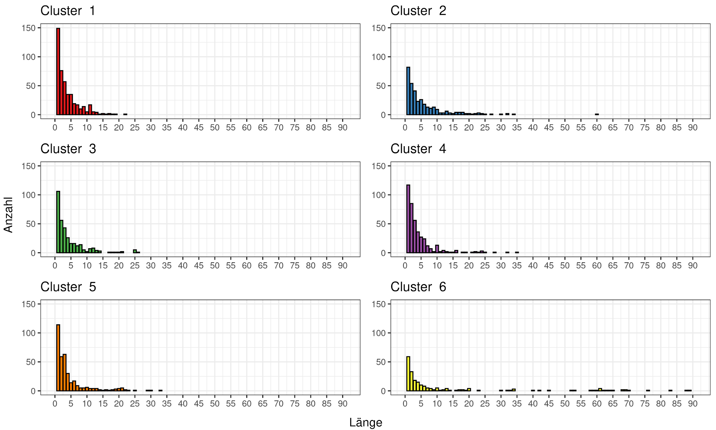
Statistisches
Praktikum
Katja Gutmair, Stella Akouete, Noah Hurmer und Anne Gritto
Präsentation am 01.03.2021
48

Slide 49
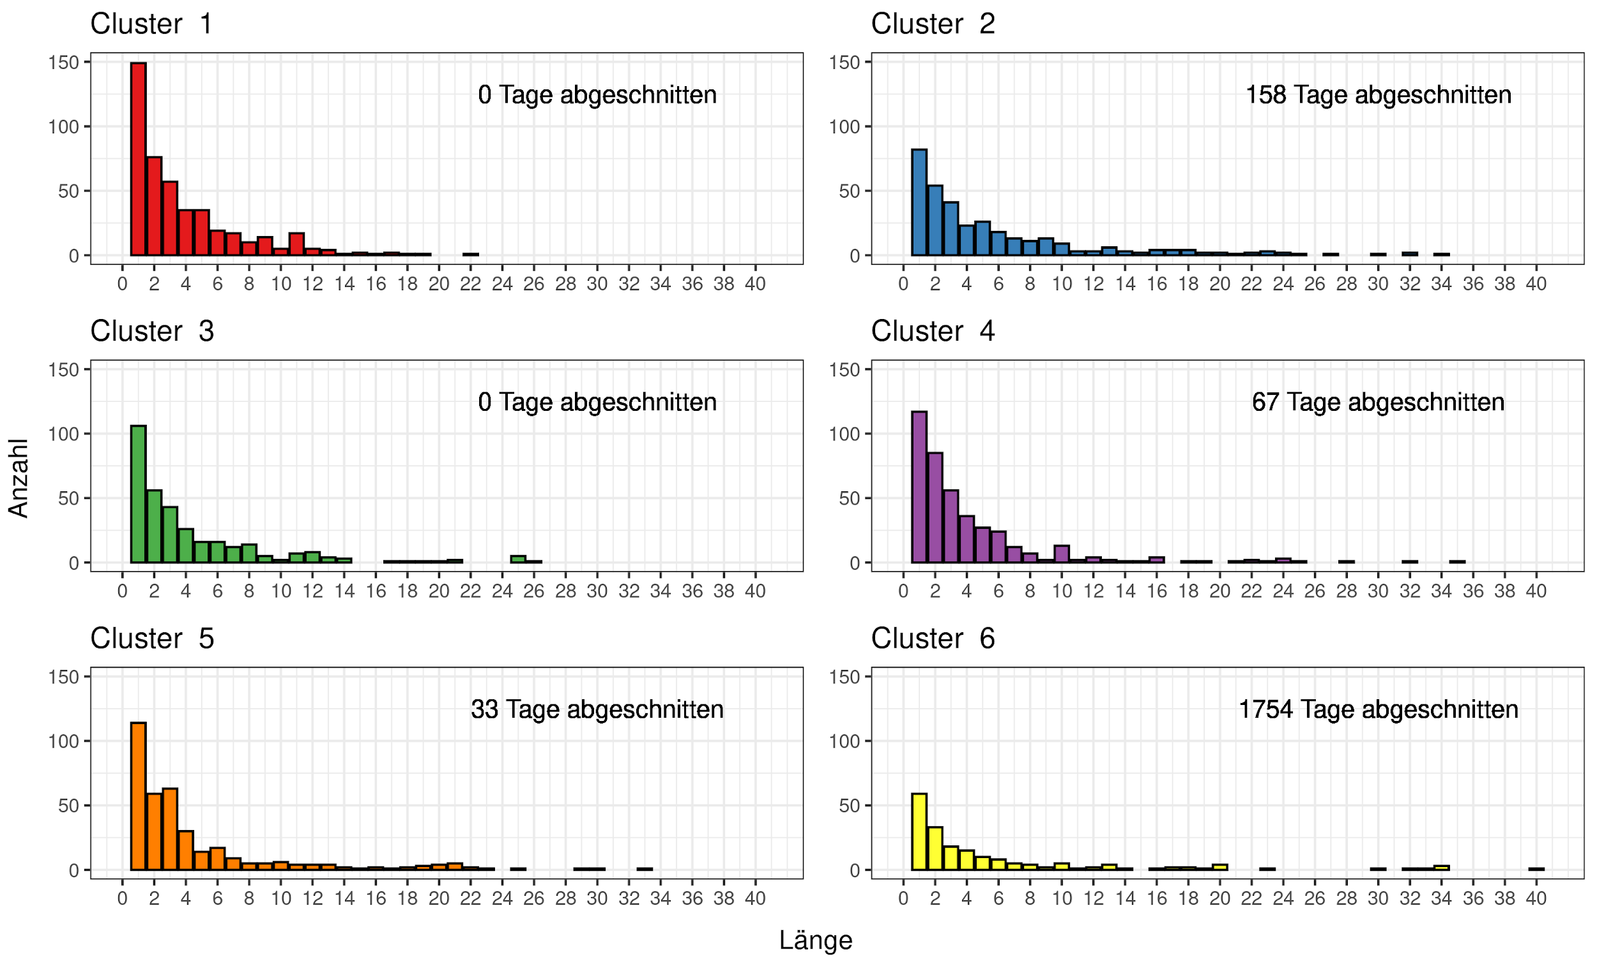
Statistisches
Praktikum
Katja Gutmair, Stella Akouete, Noah Hurmer und Anne Gritto
Präsentation am 01.03.2021
49

Slide 50
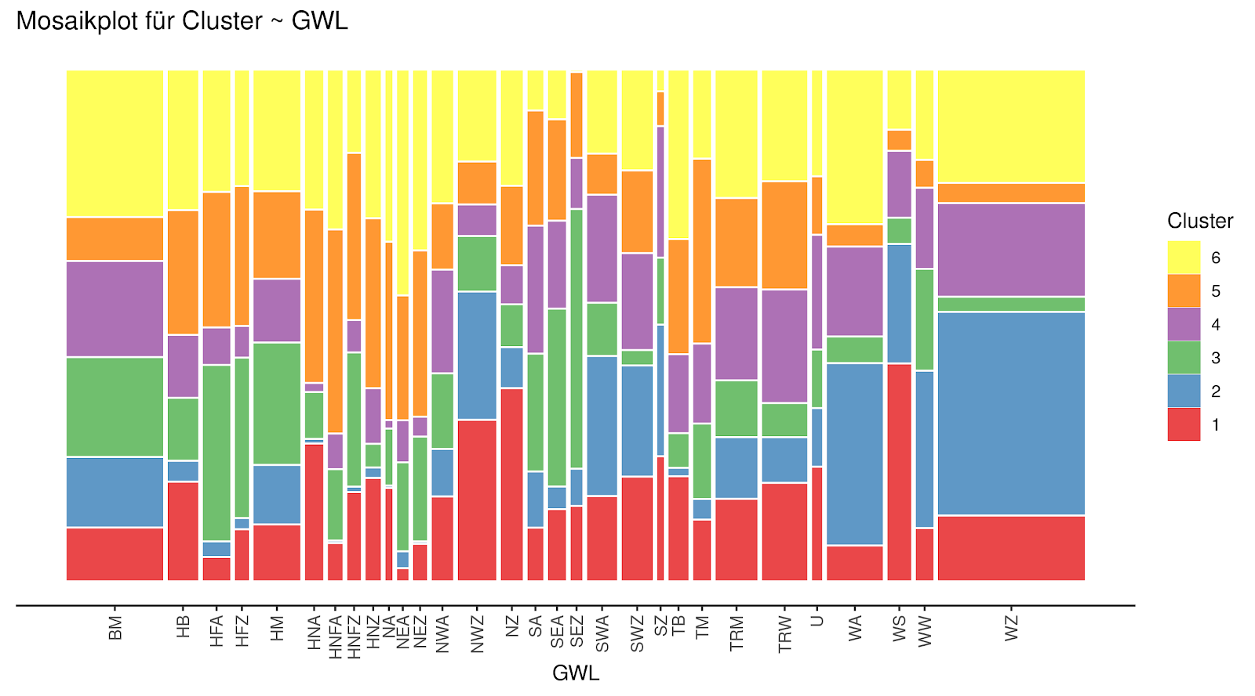
Statistisches
Praktikum
Katja Gutmair, Stella Akouete, Noah Hurmer und Anne Gritto
Präsentation am 01.03.2021
50

Slide 51
Statistisches
Praktikum
Katja Gutmair, Stella Akouete, Noah Hurmer und Anne Gritto
Analyse
i. Methodik
ii. Ergebnisse
iii. Deskriptive Analyse der Cluster
Präsentation am 01.03.2021
51

Slide 52
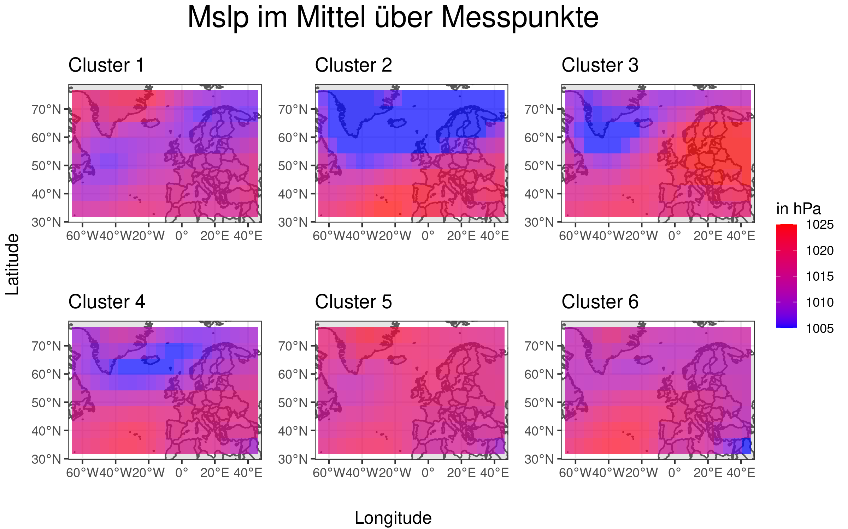
Statistisches
Praktikum
Katja Gutmair, Stella Akouete, Noah Hurmer und Anne Gritto
Präsentation am 01.03.2021
52

Slide 53
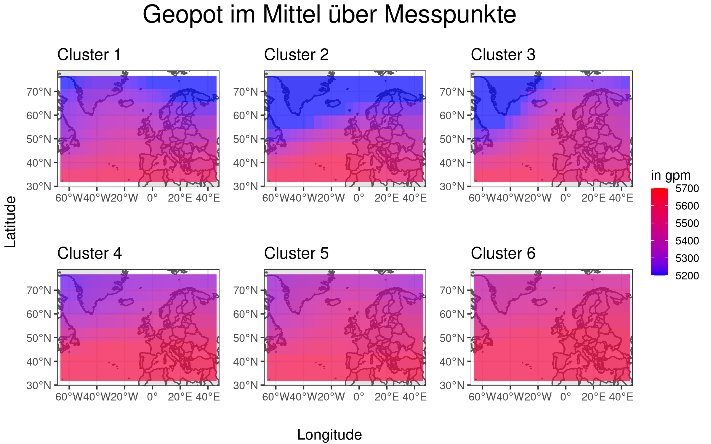
Statistisches
Praktikum
Katja Gutmair, Stella Akouete, Noah Hurmer und Anne Gritto
Präsentation am 01.03.2021
53

Slide 54
Statistisches
Praktikum
Katja Gutmair, Stella Akouete, Noah Hurmer und Anne Gritto
Ausblick
Präsentation am 01.03.2021
54

Slide 55
Statistisches
Praktikum
Katja Gutmair, Stella Akouete, Noah Hurmer und Anne Gritto
Nicht benutzen der zeitlichen struktur -> video statt bilder für zeitliche komponente
Präsentation am 01.03.2021
55

Slide 56
Statistisches
Praktikum
Katja Gutmair, Stella Akouete, Noah Hurmer und Anne Gritto
Ansatz mit filtern
Präsentation am 01.03.2021
56

Slide 57
Statistisches
Praktikum
Katja Gutmair, Stella Akouete, Noah Hurmer und Anne Gritto
4. Fazit
Präsentation am 01.03.2021
57

Slide 58
Statistisches
Praktikum
Katja Gutmair, Stella Akouete, Noah Hurmer und Anne Gritto
Fazit
Präsentation am 01.03.2021
58

Slide 59
Statistisches
Praktikum
Katja Gutmair, Stella Akouete, Noah Hurmer und Anne Gritto
Quellen
https://arxiv.org/ftp/arxiv/papers/1302/1302.6602.pdf
Präsentation am 01.03.2021
59

Slide 60
Statistisches
Praktikum
Katja Gutmair, Stella Akouete, Noah Hurmer und Anne Gritto
Anhang
Präsentation am 01.03.2021
60

Slide 61
Statistisches
Praktikum
Katja Gutmair, Stella Akouete, Noah Hurmer und Anne Gritto
Versuchte Algorithmen/Metriken
Cluster Algorithmen:
PAM
K-means
Fuzzy
GMM
DBSCAN
Metriken
Euklidisch
Manhattan
Mahalanobis
Präsentation am 01.03.2021
61

Slide 62
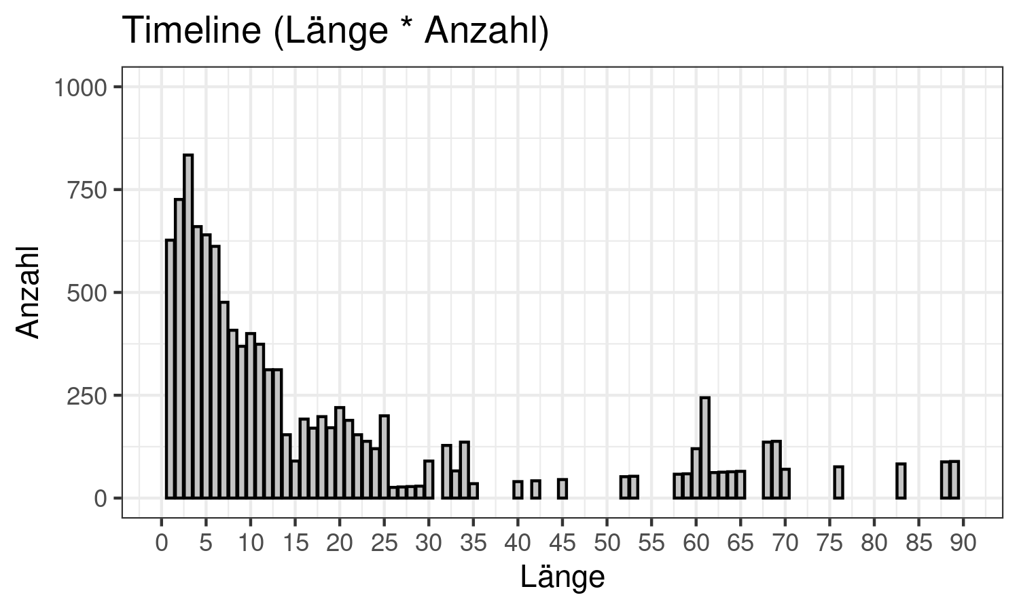
Statistisches
Praktikum
Katja Gutmair, Stella Akouete, Noah Hurmer und Anne Gritto
Präsentation am 01.03.2021
62

Slide 63
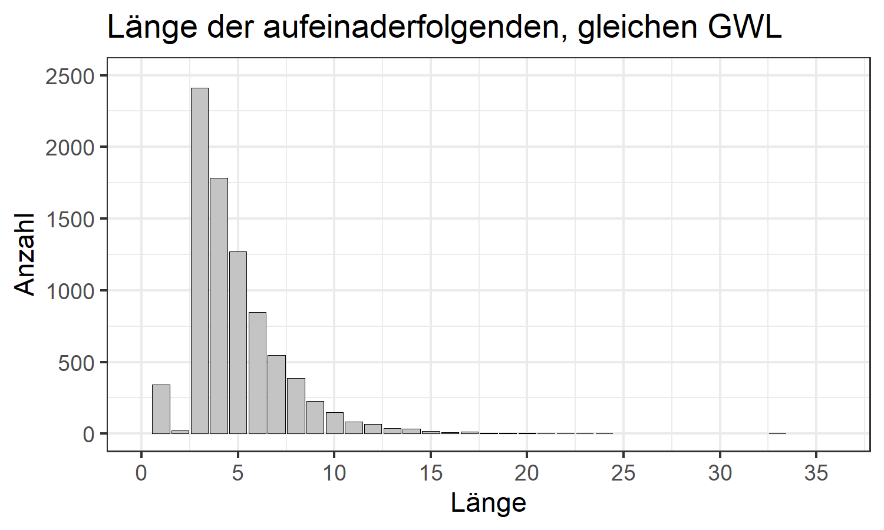
Statistisches
Praktikum
Katja Gutmair, Stella Akouete, Noah Hurmer und Anne Gritto
Präsentation am 01.03.2021
63

